Slide 1
GRUPO 02 • SPRINT 4
2
Do dado
a decisão
artefatos
Central de Pesquisas Sindusfarma
Dashboard em Power BI | Gestão Evolutiva
Notes:
A Sprint 4 reúne dois artefatos: o dashboard Power BI conectado aos cubos e a Gestão Evolutiva do Projeto.

Slide 2
Dois artefatos da Sprint 4
01
02
Dashboard
analítico
Gestão
evolutiva
Power BI conectado aos cubos
Backlog, métricas e Sprint 5
A Sprint 3 entregou a base de dados. A Sprint 4 colocou essa base em uso.
02
Notes:
Não trate o dashboard como proposta: ele é um projeto PBIP versionado no Git. O segundo artefato registra a evolução do projeto e o planejamento seguinte.

Slide 3
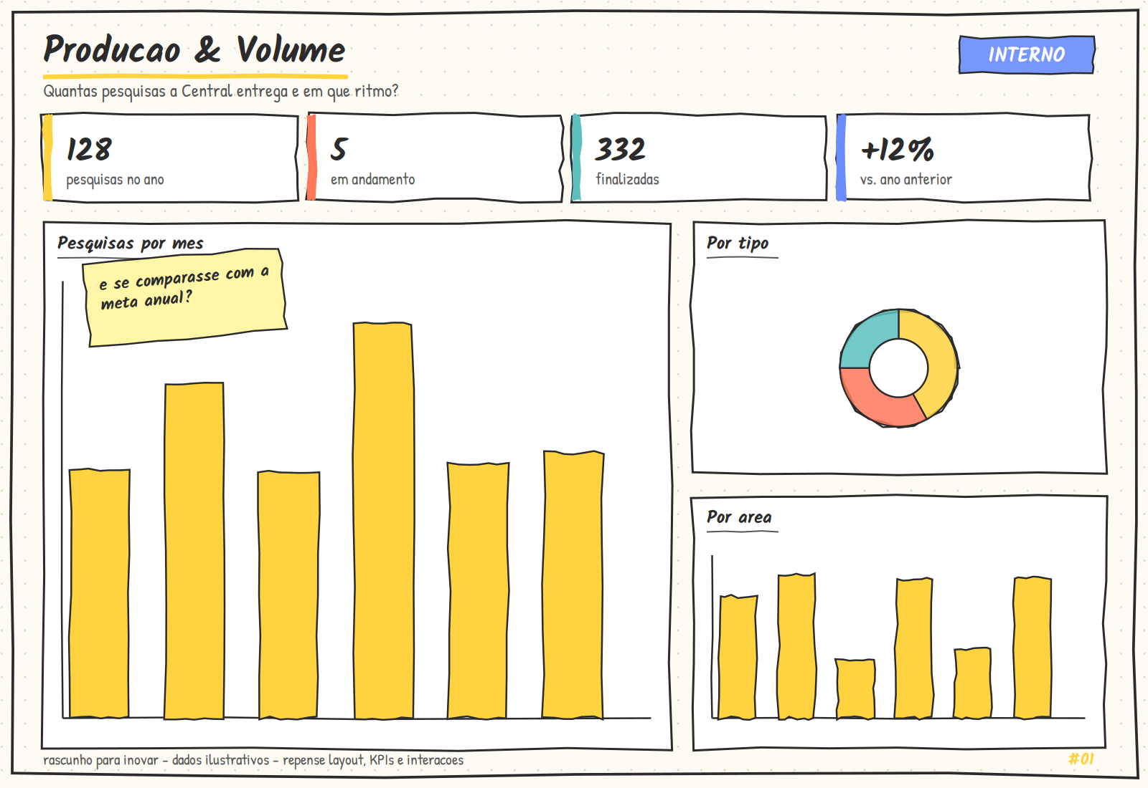
Dashboard em Power BI
3 páginas
Ciclo de vida
Adesão e participação
Qualidade e resultados
Projeto PBIP versionado no Git
03
Notes:
Mostre o dashboard cedo. O visual é o protótipo que orientou a organização dos relatórios. O artefato implementado está no PBIP unificado: ciclo de vida, adesão/participação e qualidade/resultados. Não afirmar que a imagem é uma captura do Power BI com dados reais.

Slide 4
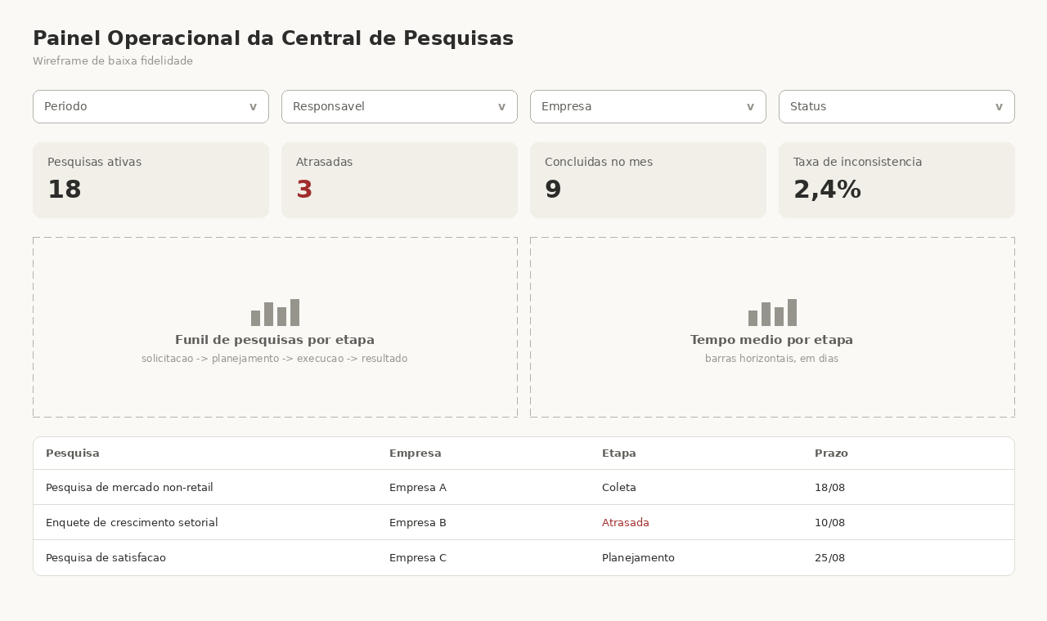
O que o dashboard permite fazer
Filtrar
Período, área
e pesquisa
Explorar
Ano, trimestre,
mês e dia
Detalhar
Uma pesquisa até o contexto certo
04
Notes:
Destaque as três interações da #167: filtros por período, pesquisa e área; hierarquia temporal; drill-through para detalhe de pesquisa. A imagem é o wireframe de referência visual, não uma captura de dados reais.

Slide 5
Gestão Evolutiva do Projeto
O segundo artefato organiza
a próxima decisão do time
Backlog
prioridades atualizadas
Métricas
throughput, cycle time e burndown
Sprint 5
planejamento e distribuição
Configuração
histórico, versão e mudanças
05
Notes:
O segundo artefato não é só documentação. Ele mostra o controle do trabalho: backlog revisado, métricas da Sprint 4, planejamento da Sprint 5 e gestão de configuração.

Slide 6
EVOLUÇÃO
Sprint 3
Sprint 4
Dados confiáveis
Dados em uso
Cubos, dashboard e gestão da evolução
A mensagem final: deixamos de apenas preparar os dados e passamos a explorar decisões com eles.
Notes:
Feche com a evolução simples: a Sprint 3 construiu a fundação de dados; a Sprint 4 transformou a fundação em análise e gestão do trabalho.

